Slide 1
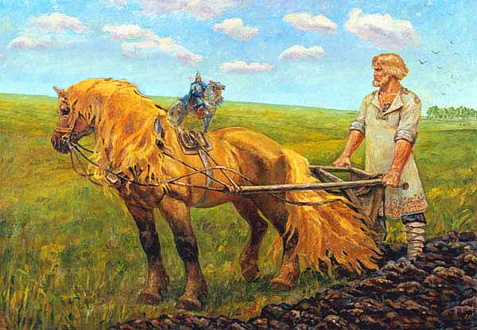
Літературне читання
2 клас
Скільки на землі
іще цікавого!
Урок 110
Марія Чумарна. Товар і покупець

Slide 2
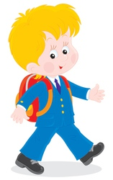
Налаштування на урок
Дзвоник дзвенить, не стихає,
Школярів усіх скликає:
«Гей, до класу поспішайте,
На місця свої сідайте!»

Slide 3
Відчуймо себе частиною колективу
Я прийшов на урок (навіщо) …?
Потрібно бути
(яким) …?
Зі мною (хто) …?
Вони мене (що роблять) …?
Мені це (як) …?
Я готовий/а (до чого) …?

Slide 4
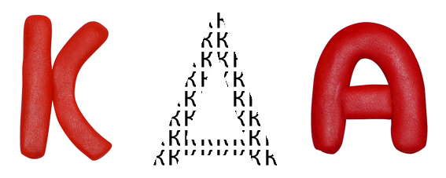
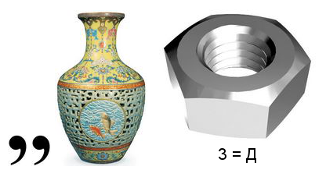
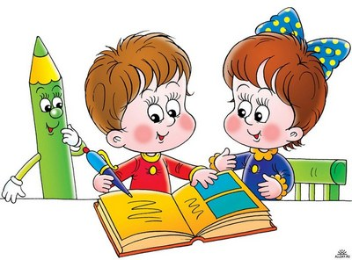
Розгадай ребуси
Д
К + буква А З букв К + А
ВАЗА+ГАЙКА
КАЗКА
ЗАГАДКА
Пригадай, що таке казка?
Які бувають казки?
Пригадай,
що таке загадка?

Slide 5
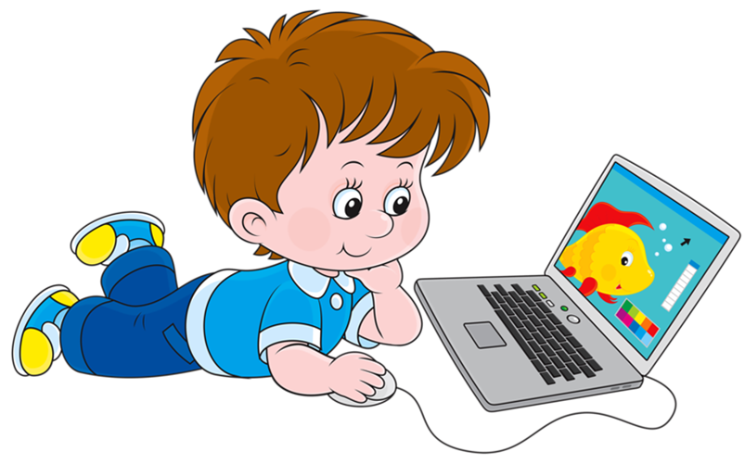
Пригадай
Казка – це народний або літературний твір про вигадані, часто фантастичні події. Казки бувають про тварин, фантастичні (чарівні) і побутові.
За́гадка (від слова «гадати» — думати, вгадувати, загадувати) — жанр усної народної творчості, дотепне запитання, часто у віршованій формі.
Чи може існувати казка-загадка, як гадаєш? Що це може бути за казка?

Slide 6
Повідомлення теми уроку
Сьогодні на уроці читання ми ознайомимось із казкою-загадкою «Товар і покупець» уже відомої нам письменниці Марії Чумарної. Дізнаємося, як на одне дивляться по-різному.

Slide 7
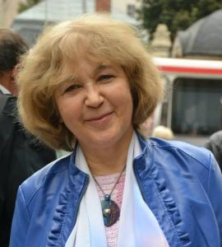
Пригадай письменницю
Чумарна Марія Іванівна - українська поетеса,
педагог, журналіст, громадсько-культурний діяч.

Slide 8
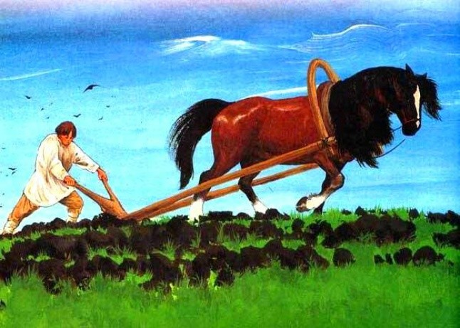
Вправа «Передбачення»
Марія Чумарна. Казка «Товар і покупець»
Прочитай назву казки
М. Чумарної. Хто такий
покупець? Що таке товар?
Як ти гадаєш, про що може йтися у казці?

Slide 9
Словникова робота
Прочитай слова «луною» за учнем, який гарно читає
пан
чоловік
сподобалась
жайворон
золотих
засміявся
нивку
орав
діброва
годувальниця
маєток
скласти

Slide 10
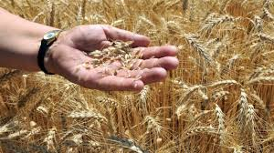
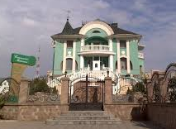
Словникова робота
Орати – обробляти землю.
Нива – ділянка землі, на якій ростуть хлібні культури.
Золотий – тут: золота монета
Маєток – земельне володіння пана із садибою та будинком.
Годувальниця – тут: земля – джерело доходів, достатку.

Slide 11
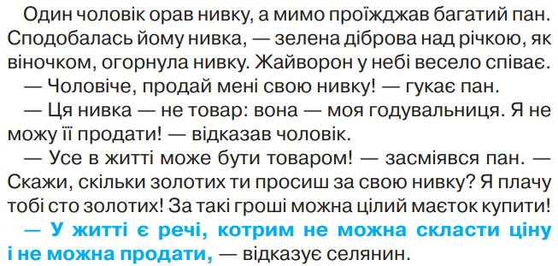
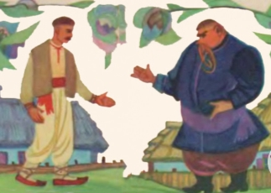
Марія Чумарна. Казка-загадка «Товар і покупець»
Чи сподобалась тобі казка? Чим саме?
Що тебе вразило? Здивувало?
Підручник, сторінка
127

Slide 12
Дай відповіді на питання до казки-загадки
Хто дійові особи казки? Де вони зустрілися?
Чим займався селянин?
У кого був товар? Хто був покупцем? Що хотів покупець?
Як відреагував на це селянин? Чому він не погодився продати свою нивку?
Як відреагував пан на відмову селянина? Про що свідчить його сміх?
Підручник, сторінка
127

Slide 13
Дай відповіді на питання до казки-загадки
Яке речення виражає головну думку твору? Прочитай.
Як ти розумієш цей вислів?
Що, на твою думку, належить
до таких речей, яким не можна скласти ціну?
Уяви себе автором. Яке продовження могла б мати ця казка?
У житті є речі, котрим не можна скласти ціну і не можна продати

Slide 14
Проблемна ситуація
Чому в селянина і пана були різні погляди на нивку?
СЕЛЯНИН:
«Ця нивка – не товар: вона моя годувальниця. Я не можу її продати!»
ПАН:
«Усе в житті може бути товаром! Я плачу тобі сто золотих!»
Чому різні точки зору?
Підручник, сторінка
127

Slide 15
Підсумок
З якою казкою М. Чумарної ознайомились на уроці?
Чому вона має назву «Товар і покупець»?
Що цінного ти узяв/ла з цього уроку для себе?
Перечитай казку. Підготуйся до читання за особами діалогу
селянина і пана.

Slide 16
Рефлексія. Оціни свою роботу на уроці
Працював/ла старанно
Я з усім упорався/ упоралась
Все було легко та просто
Було складно та незрозуміло
Я втомився/ втомилася

